Slide 1


שלב הייזום

Slide 2
בשיעור שעבר...
מרכיבי הפרויקט: משאבים, תכולה ועלות
מרכיבי ביצוע הפרויקט: אנשים, תהליכי מימוש הפרויקט, מוצר, טכנולוגיה
מערכת מידע היא מערכת המורכבת מקבוצת אנשים, אמצעים, נתונים ותהליכים הפועלים יחד כדי להשיג מטרה משותפת של ניהול מידע

Slide 3
סקירת השלבים העיקריים בפיתוח מ"מ
מי מבצע? לקוח
1
ייזום
8
מי מבצע? צוות מקצועי
2
תפעול שוטף ואחזקה
חקר מצב קיים ואפיון ראשוני
7
3
יישום
חקר יישימות
הערכה
6
4
הקמה
ניתוח
5
עיצוב

Slide 4
הגורמים לייזום פיתוח של מערכת מידע
1. אי שביעות רצון של המשתמשים ממערכת המידע הקיימת
מרכיבי אי שביעות רצון:
א. אי שביעות רצון מחומרה, תוכנה בסיסית ומתקשורת
ב. אי שביעות רצון מאיכות תוכנת היישום
מידע לא שלם ✓ מידע לא מסוכם
מידע לא מדויק ✓ מידע לא מפורט
מידע לא מעודכן ✓ תדירות דיווח לא מספקת
ג. אי שביעות רצון מנוחות השימוש במערכת המידע
ממשק לא ידידותי ✓ אמצעי פלט לא מספק
אמצעי קלט לא מספק
ד. אי שביעות רצון משירותי התפעול והאחזקה

Slide 5
הגורמים לייזום פיתוח של מערכת מידע
דרכים להבעת אי שביעות רצון :
א. אי שביעות רצון סבילה - "נטישת" המערכת (במערכות "וולונטריות").
ב. אי שביעות רצון פעילה – תלונות משתמשים.
2. סיבות לייזום הקשורות לשינויים בארגון ובסביבה
שיפורים טכנולוגיים
שיקולים חשבונאים
השפעות חיצוניות
ארגון חדש
ארגון קיים ללא מחשוב מלא
היערכות במסגרת תכנית למחשוב
שינוי במבנה הארגון ובפעילותו

Slide 6
תוצרי שלב הייזום
1. ביצוע סקר ראשוני (preliminary survey)
נערך במערכות מידע בהן יש בעיות חוזרות ונשנות.
מטרה – בדיקת הבעיות והיקפן והמלצה על דרך פעולה.
מבוצע ע"י צוות קטן מהארגון ונמשך ימים ספורים.
המלצה על שינוי, או שיפור ותוספות, בחינה של צורך במ"מ חדשה.
2. הכנת מסמך ייזום
מסמך שמכין הלקוח ונדרש בנהלי פיתוח מוגדרים, הכולל :
הגדרת הלקוח. ✓ תיאור אופי מ"מ הדרושה.
סקירה כללית של הארגון ושל מ"מ הקיימת בו. ✓ גורמים מעורבים.
בעיות בתפקוד הארגון ומ"מ.
הגדרת מטרות מ"מ החדשה המוצעת וסדרי עדיפות.
תועלות וחסכונות הצפויים ממ"מ החדשה.

Slide 7
התארגנות לניהול פיתוח מערכת מידע ולביצועו
ועדת/הנהלת מערכות המידע
תפקידים:
א. קביעת מדיניות מערכות המידע
ב. פיתוח תוכנית אב למחשוב
ג. פיקוח על יישום התוכנית
ד. תפעול שוטף של המערכות ושל יחידות המידע בארגון
ה. דיון בבקשות להצטיידות או לפיתוח של מ"מ, בעקבות ביצוע שלב ייזום המערכת
עם פתיחת פרויקט של הצטיידות/פיתוח מערכת חדשה מכוננים שני גופים:
ועדת היגוי
צוות מקצועי

Slide 8

1) ועדת היגוי
תפקידה של הועדה הוא לנהל את הפרויקט.
לפקח על הצוות המקצועי המבצע אותו.
ראש הועדה - מנהל היחידה הארגונית שלמענה מפותחת המערכת.
חבריה - מנהלי יחידות המשנה שיהיו המשתמשים העיקריים במערכת ונציג ממערכות מידע.
לעיתים יצורף יועץ חיצוני, בלתי תלוי, שייעץ בנושאים מקצועיים.
לוועדה הסמכות והיכולת להקצות משאבים, לקבוע סדרי קדימויות, לשנותם, להניע אנשים בדרגים שונים ולדאוג לשיתוף פעולה בין הגורמים המעורבים.

Slide 9
2) צוות מקצועי
תפקידו של הצוות לבצע את חקר המצב הקיים, האפיון הראשוני, חקר הישימות וביצוע יתר שלבי הפיתוח או פיקוח על ביצועם. משתתפים:
א. מנתחי מערכות – מהיחידה הארגונית עצמה או חיצוניים.
ב. נציגי המשתמשים– בעלי ידע מסוים במערכות מידע, נקראים – "משתמשים מתוחכמים" (sophisticated users) ובעלי עניין.

Slide 10
הגופים הפועלים והכפיפות ביניהם
ועדת מערכות מידע
(קבועה)
ועדת היגוי
(לכל שלבי הפרוייקט)
צוות מקצועי
פיתוח בבית תוכנה
פיתוח בארגון
צוות פיקוח וניהול
או
צוות פיתוח
(ליתר שלבי הפיתוח)

Slide 11

חקר המצב הקיים
וצורכי המידע

Slide 12
חקר מצב קיים
איתור בעיות וליקויים בתהליכים ארגוניים שונים והצעת שינויים לא רק במערכת המידע אלא גם בתחומי פעילות נוספים של הארגון.
תיאור המטלות שיש לבצע בשלב זה:
לימוד הארגון – מטרות, מבנה, פונקציות וכו'
לימוד מערכת המידע – מערכות משנה, מרכיבים, תהליכים וכו'
לימוד הבעיות במערכת הקיימת
איתור צורכי מידע נוספים שהמערכת הנוכחית לא מספקת
מי מבצע?
הצוות המקצועי

Slide 13
קיימות שתי גישות להגדרת צורכי המידע:
1. גישת ניתוח נתונים (data analysis)
הגישה מניחה שמ"מ החדשה צריכה להבנות על בסיס מ"מ הקיימת.
יתרון – מעשית וטבעית.
חסרון – 1. מ"מ העתידית עלולה להיות צמודה מידי להרגליהם של המשתמשים ולא תחולל שינוי של ממש בנוהלי עבודתם.
2. לימוד מעמיק של הארגון ושל המערכת הקיימת גוזל זמן רב.
2. גישת ניתוח החלטות (decision analysis)
בגישה זו מתרכזים בניתוח צורכי המידע ותכונות מערכת המידע החדשה ומתעלמים ממערכת המידע הקיימת.
יתרון – השתחררות מ"כבלי" מ"מ הקיימת והיכולת להגדיר מ"מ חדשה – "אידיאלית". קיים גם חסכון בזמן העבודה של הצוות בשלב זה.
חסרון – עלולה להוביל להגדרת מ"מ ערטילאית, רחוקה מהוויית הארגון. עלולה להיות קשה ליישום ואף לא להתקבל ע"י המשתמשים.

Slide 14

לימוד המצב הקיים, הבעיות והצרכים
1. לימוד הארגון
הכרת המבנה הארגוני, מטרות הארגון ואת הפעולות העיקריות המתבצעות בו.
2. לימוד מערכת המידע הקיימת
לימוד מערכת המידע הקיימת בין שהיא ידנית או ממוחשבת. התיאור יכלול:
תשתית החומרה, התוכנה הבסיסית והתקשורת שעליה היא פועלת.
מערכות המשנה של מערכת המידע.
המשתמשים השונים.
הקשרים עם מ"מ אחרות.
תיאור תהליכי המחשב.
תיאור בסיס הנתונים.
תיאור הממשק בין המערכת למשתמשים.
נהלים ידניים הקשורים להפעלת המערכת.
שיטת ההפעלה והאחזקה של המערכת.

Slide 15
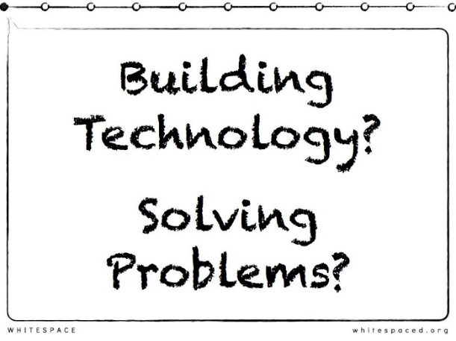
לימוד המצב הקיים, הבעיות והצרכים
3. לימוד הבעיות במערכת המידע הקיימת
שלב זה משלים את לימוד המערכת עצמה. לכל נושא או מרכיב של המערכת שנמנו לעיל, יש לפרט את מה הבעיה (אם קיימת) באופן מפורט. לכל בעיה יש לציין מהו הפתרון המתבקש.
לימוד הבעיות ← הגדרה ראשונית של הדרישות
4. לימוד הצרכים הנוספים
שלב זה משלים ונעשה במקביל לשלב הקודם. איתור צרכים נוספים תלוי בניסיון, יוזמה, בדמיון ועוד, הן של המשתמשים והן של איש הצוות המקצועי.

Slide 16
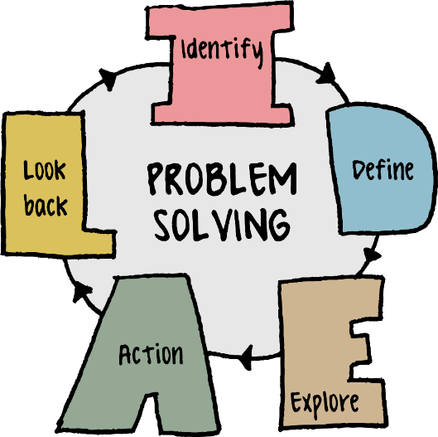
קצת על בעיות
בעיה עסקית הינה בעיה שפוגעת במטרות העסקיות של הארגון
(חסכון בהוצאות, גידול הרווח ושיפור שירות).
סוגי בעיות:
פונקציונאלי/תהליכי עבודה (שרות לקוי, אובדן כספים...)
טכנולוגיה (אמינות חומרה, ביצועים, גמישות, תפעול ..)
ארגון ושיטות
מידע ונתונים
חוקיות

Slide 17
הגדרת בעיות
בעיה תהיה תוצאה של השאלה: מה הארגון רוצה/צריך לעשות והוא מתקשה או לא יכול לבצע
סמפטומים
סמפטומים
סמפטומים
הגדרת הבעיה
סיבה
תוצאה

Slide 18
הגדרת בעיות
הבעיה
סיבה
תוצאה
הגדרת הבעיה: קושי בבקרה תקציבית על תהליך הרכש
חומרה:4
סיבה: חוסר עדכניות הנתונים במערכת
תוצאה: הפסד כספי משוער של 1 מש"ח בחודש

Slide 19

טכניקות לאיסוף נתונים על המצב הקיים ועל הצרכים
1. איסוף מסמכים
2. ראיונות
Joint Application Development – JAD3. סיעור מוחות -
במקום ראיונות פרטניים – ריכוז "נבחרת" של מרואיינים במסגרת סמינר שנמשך מספר ימים ובו מקיימים "סיעור מוחות" של כל המשתתפים, בהנחיית צוות מנתחי המערכת.
4. שימוש בשאלונים
5. תצפיות
"זה ממש קשה לאפיין מוצרים על-פי קבוצות מיקוד. פעמים רבות, אנשים לא יודעים מה הם רוצים עד שמראים להם את זה‬" ~ BusinessWeek מאי 1998

Slide 20
פעילויות עסקיות ותהליכי מחשב
הבחנה בין תהליך עסקי לתהליך מחשב
"תהליך עסקי" (business process) הוא מהווה מטלה שעובד מבצע במסגרת תפקידו – לאו דווקא בקשר עם מחשב.
תהליך עסקי יכול להתבצע בצורות שונות; אנו מתעניינים באלה שיכולים להתבצע בסיוע מערכת מידע ממוחשבת, אותם נגדיר כ"תהליכי מחשב".
המטרה היא לאתר ולהגדיר את תהליכי המחשב שמהם תורכב מערכת המידע הדרושה לארגון.
בארגון גדול, שיש בו מערכת מידע גדולה, עשויים להיות תהליכים רבים ורצוי לסווגם/לקבצם בצורה הגיונית/עיקבית.

Slide 21
הבנת התהליכים בארגון
מספר | פעולה | מבצע | תיאור מילולי
1 | מילוי טופס בקשה | מועמד
2 | ראיון עבודה | מנהל כח אדם
3 | החלטת קבלה | מנהל כח אדם
4 | הכנת מכתב הודעה | פקידת כח אדם

Slide 22
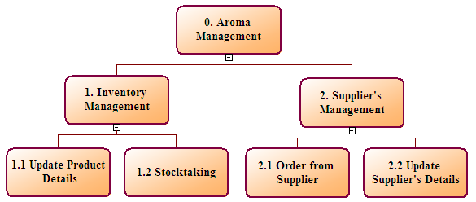
תיאור התהליכים באופן היררכי (VTOC)
(Vertical Table of Contents) VTOC הינו תרשים היררכי של התהליכים העסקיים בארגון או ביחידה עבורה בונים מערכת מידע.
כלי גרפי המציג את התהליכים במערכת ואת הפירוק של כל תהליך מורכב לתת תהליכים.
שיטות לבניית VTOC:
Bottom-Up
Top-Down
ברמה 0-שורש העץ-המערכת כולה
ברמה 1-תהליכים ראשיים עיקריים
רמה נוספת-פירוק תהליך שנמצא ברמה מעל

Slide 23
תיאור התהליכים באופן היררכי (VTOC)
דרכים לפירוק מערכת מידע לתהליכים:
לפי אירועים (פעולות): מונחי זמן או מונחי מידע
שימוש בתיאורים מילוליים לפי פועל ושם עצם "הכנת חשבון"
חלוקה לפי קריטריונים: תהליכים העוסקים בפלט או בקלט, בעיבוד, או לפי תרומתם להשגת המטרות.

Slide 24
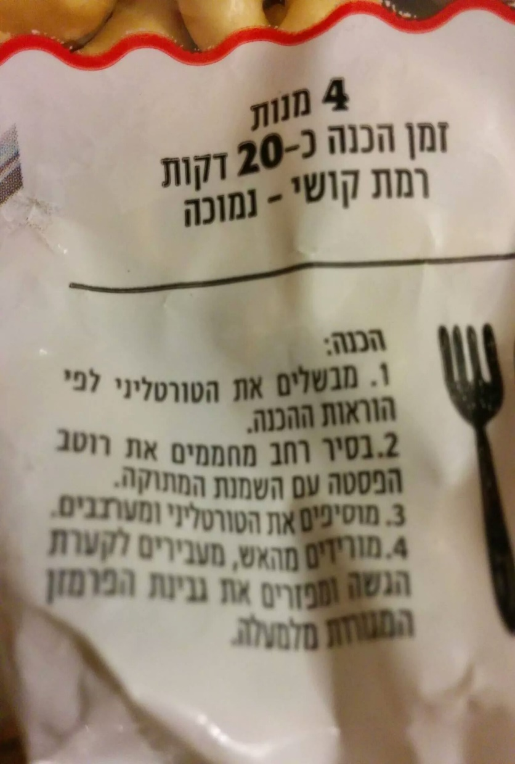
תיאור לוגיקת התהליך
תיאור התהליך הלוגי (process logic) יוצק מובן חד-משמעי לתהליך, ומגדיר מה נעשה בנתונים השונים, מהיכן הם באים ולהיכן הם הולכים; מה נעשה בתחילה ומה מאוחר יותר; באילו תנאים וכדומה.
טכניקות אפשריות לתיאור לוגיקת תהליך:
שפה טבעית
כתיבה מובנית
תרשים זרימה
תרשים זרימת מידע (DFD) - בהמשך
תרחיש שימוש (Use Case) - בהמשך

Slide 25
דוגמאות לטכניקות לתיאור לוגי של תהליכים
1. תיאור מילולי בשפה טבעית (natural language)
תיאור מילולי בשפה המדוברת הוא הברירה הטבעית והנוחה ביותר לכותב ולקורא. יתרון – ניתן לבטא רעיונות, בעיות וצרכים באופן שכמעט כל אחד יכול לקרוא ולהבין. חסרון – התיאור תופס מקום רב, דורש זמן רב לקריאתו לא תמיד ברור ומדויק.

Slide 26
2. כתיבה מובנית (structured language)
1. התחלה 2. totalgrade = 0, n_students = 0 3. more = “y” 4. כל עוד more = “y” בצע 4.1 הצג "הזן שם תלמיד,קוד קורס, ציון“ 4.2 קלוט למשתנים grade, course_code, s_name 4.3 בצע מקרה : 4.3.1 אם grade 95 אזי הדפס grade, course_code, s_name, "מצטיין“ 4.3.2 אם grade 85 אזי הדפס grade, course_code, s_name, "טוב“ 4.3.3. אם 6grade 5 אזי הדפס grade, course_code, s_name, "נכשל“ הוסף 1 ל n_students 4.4 הוסף grade ל totalgrade 4.5 הצג "האם יש עוד ציונים? הקש y או n“ 4.6 קלוט למשתנה more 5. סוף כל עוד 6. הדפס "מספר התלמידים ="n_students 7. הדפס "ציון ממוצע="totalgrade/n_students" 8. סיום

Slide 27
התחלה
3. תרשים זרימת תכנית (program flowchart)
N_students=0 totalgrade=0
More = “y”
"הזנת ציון"
"הדפסת סיום"
הצג "הזן שם תלמיד, קוד קורס וציון"
הדפס "מספר התלמידים", n_students
כל עוד More = “y” בצע
קלוט למשתנים
grade, course_code, s_name
הדפס "ציון ממוצע" totalgrade_students
בצע "הזנת ציון"
בצע "הדפסות סיום"
סיום
סיום
בצע "סוג ציון"
סיום
התחלה
הוסף 1 ל n_students
בצע מקרה
הוסף grade ל totalgrade
Grade 95
Grade 85
Grade < 56
אחרת
הצג "האם יש עוד ציונים? (n/y)"
הדפס grade, course_code, s_name, "מצטיין“
הדפס grade, course_code, s_name, "טוב“
הדפס grade, course_code, s_name, "נכשל“
קלוט למשתנה more
סיום

